Slide 2
整体业务架构
业务开发
设备接入
手机应用
企业应用
浏览器
SOC
MCU
APP
微信
充电桩管理
共享单车管理
PAAS
设备接入SDK
IOT SDK
微信JSSDK
Web
Socket
M2M
接入网关
Open
API
企业
API
SAAS
应用
用户
微服务
设备管理
微服务
家庭
微服务
M2M
微服务
安全管理
微服务
设备数据
应用微服务
RDS
LDAP
Redis
Spark
Stream
ETCD
HDFS
Elastic
Search
IAAS
阿里云
腾讯云
AWS
XX云
私有云

Slide 3
整体部署架构
企业应用
Spring
Boot
Spring
Cloud
etcd
企业API
Redis
Spring
Boot
Web socket
Mysql
SAAS 应用
Spring Boot
微服务集群
LDAP
Spark
Stream
OPEN API
HDFS
Rabit
MQ
实时计算集群
M2M网关

Slide 4
设备接入端架构
设备接入端主要的作用是数据转发，是设备数据、云平台、应用端（APP）的数据交互桥梁。可将设备接入端移植到WiFi模组、GPRS模组、PC端等。
云平台
设备接入SDK
MCU
SOC
设备

Slide 5
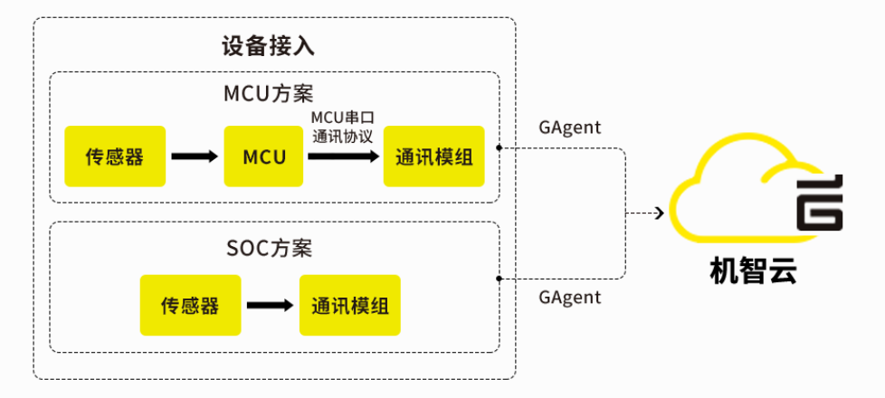
设备接入架构

Slide 6
设备接入架构---设备上电
设备接入SDK
MCU
路由器
云端
请求设备信息
回复设备信息
连接路由器
注册，登录
心跳
心跳
状态变化

Slide 7
设备接入架构---配置入网---airkiss
公众号
路由器
设备
SDK
MCU
连接路由器
添加设备，SSID，密码
发送串口指令，进入airkiss模式
点击配置设备，发送udp配置包
收到SSID,密码
连接路由器
发送配置成功包
配置成功

Slide 8
设备接入架构---配置入网---airlink
APP
路由器
设备
SDK
MCU
连接路由器
添加设备，SSID，密码
发送串口指令，进入airlink模式
点击配置设备，发送udp配置包
收到SSID,密码
连接路由器
发送配置成功包
配置成功

Slide 9
设备接入架构---配置入网---GPRS绑定
MCU
设备
SDK
APP
路由器
发送串口指令，进入softap模式
连接wifi模块热点
添加设备，填写ssid，密码
配置设备，发送ssid密码
收到SSID,密码
连接路由器
发送配置成功包

Slide 10
设备接入架构---设备绑定---WIFI
APP
云端
设备SDK
MCU
登录
刷新设备列表（发送udp包）
回复
获取云端设备列表
设备列表
串口发送进入绑定模式
绑定设备

Slide 11
设备接入架构---设备绑定---GPRS
APP
云端
账户登录
扫码绑定设备
获取云端设备列表
显示设备列表

Slide 12
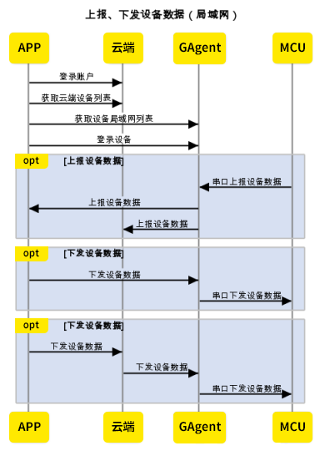
设备接入架构---设备数据上报和下发---局域网

Slide 13
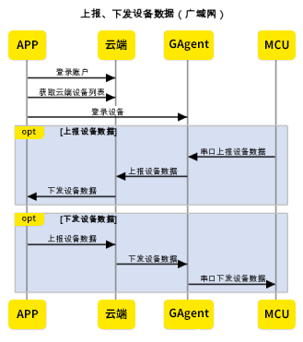
设备接入架构---设备数据上报和下发---局域网

Slide 14
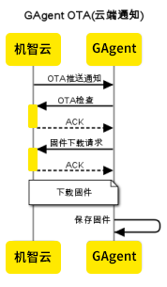
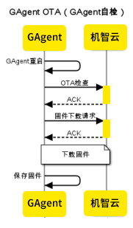
设备接入架构---OTA

Slide 15
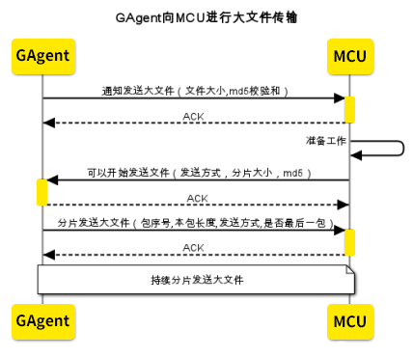
设备接入架构---MCU OTA

Slide 16
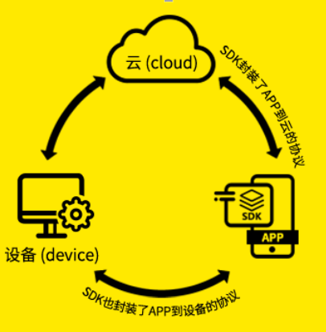
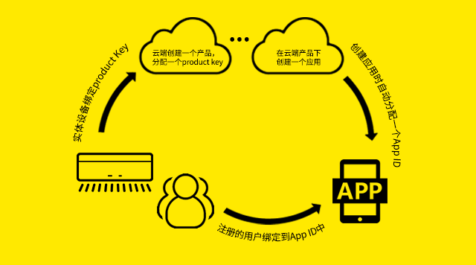
APP SDK架构

Slide 17
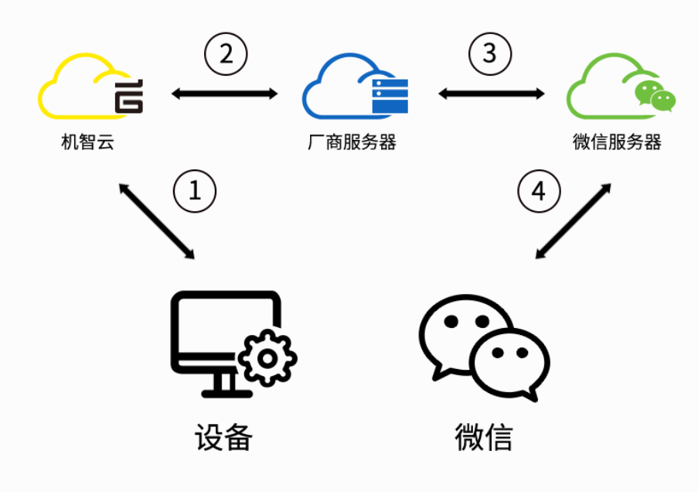
JSSDK架构

Slide 18
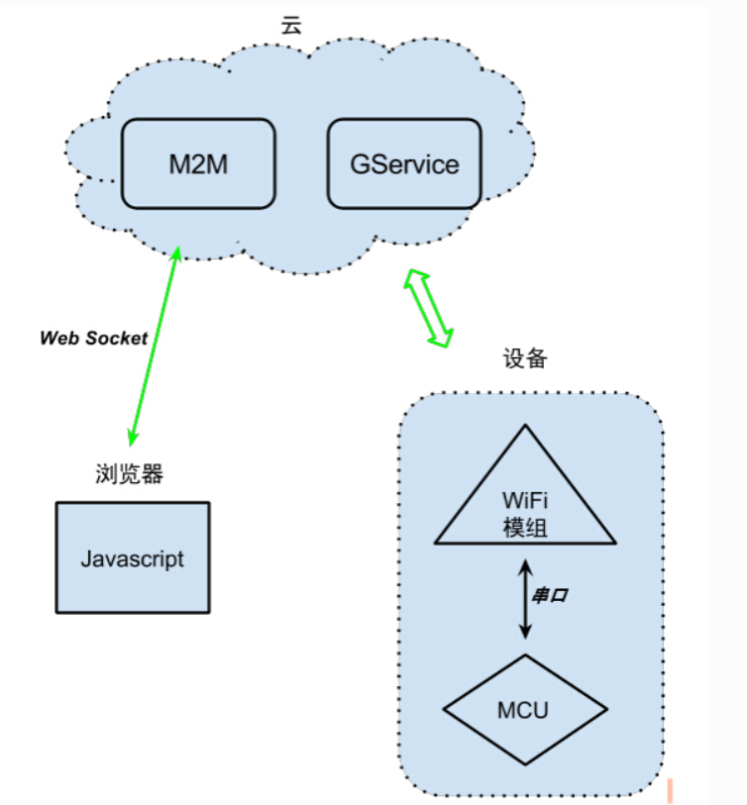
Web Socket架构

Slide 19
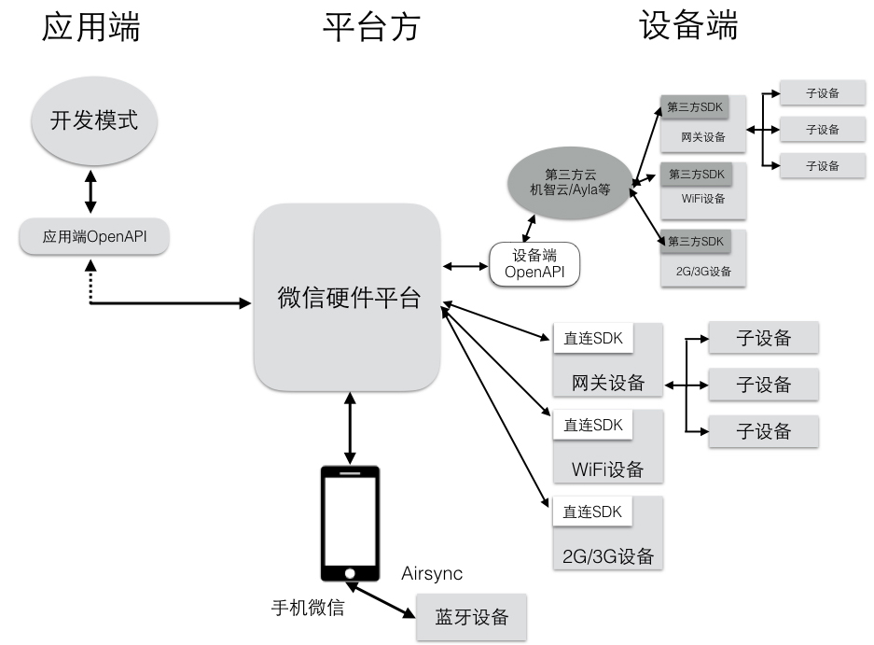
微信整体硬件架构

